Slide 1
ΚΑΥΣΤΗΡΕΣ

Slide 2
ΚΑΥΣΤΗΡΕΣ ΠΕΤΡΕΛΑΙΟΥ
ΟΙ ΚΑΥΣΤΗΡΕΣ ΠΕΤΡΕΛΑΙΟΥ ΔΙΑΚΡΙΝΟΝΤΑΙ ΣΕ ΤΡΕΙΣ ΚΑΤΗΓΟΡΙΕΣ ΑΝΑΛΟΓΑ ΜΕ ΤΟΝ ΤΡΟΠΟ ΠΡΟΣΑΓΩΓΗΣ ΚΑΙ ΑΝΑΜΙΞΗΣ ΤΟΥ ΑΕΡΑ ΚΑΙ ΤΟΥ ΠΕΤΡΕΛΑΙΟΥ ΚΑΤΆ ΤΗΝ ΚΑΥΣΗ.
ΚΑΥΣΤΗΡΕΣ ΕΞΑΤΜΙΣΗΣ
ΚΑΥΣΤΗΡΕΣ ΠΕΡΙΣΤΡΟΦΗΣ ( ΦΥΓΟΚΕΝΤΡΙΚΟΙ)
ΚΑΥΣΤΗΡΕΣ ΔΙΑΣΚΟΡΠΙΣΜΟΥ

Slide 3
ΚΑΥΣΤΗΡΕΣ ΕΞΑΤΜΙΣΗΣ
Είναι κατάλληλοι για μικρής ισχύος εγκαταστάσεις και στην εποχή μας συναντούνται σπάνια.
Διαθέτουν ένα ντεπόζιτο ( αποθήκη καυσίμου) , θερμοστάτη χώρου , ροοστάτη – ρυθμιστή παροχής πετρελαίου , ανεμιστήρα για την προσαγωγή αέρα ( μερικές φορές διαθέτει και επιλογή στροφών) , κωνικό δοχείο – χώρο καύσης του πετρελαίου , διάταξη έναυσης - μετασχηματιστή ( 220- 5 V). Σε εξελιγμένη μορφή διαθέτουν και ηλεκτρομαγνητική βαλβίδα ασφαλείας.

Slide 4
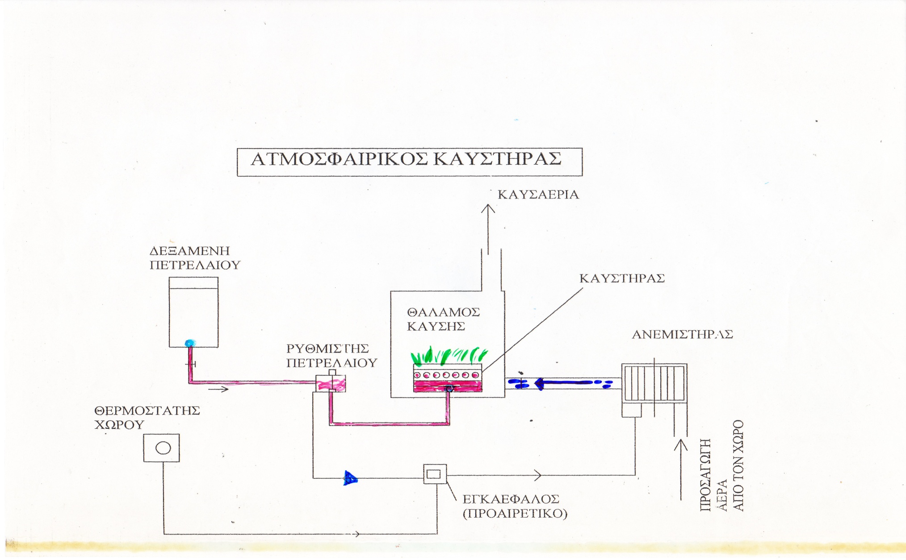
ΚΑΥΣΤΗΡΕΣ ΕΞΑΤΜΙΣΗΣ

Slide 5
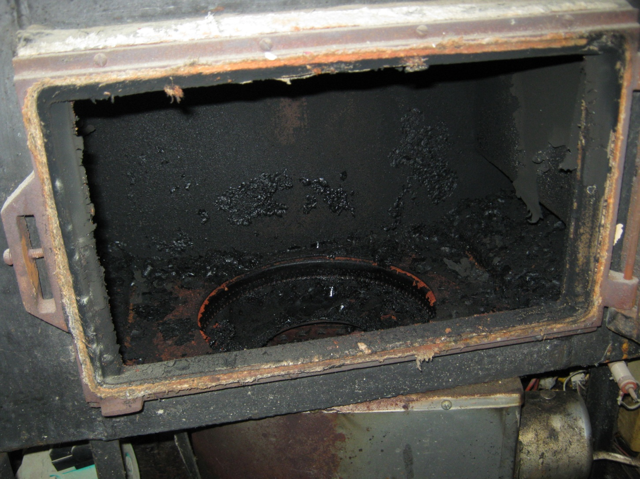
ΚΑΥΣΤΗΡΕΣ ΕΞΑΤΜΙΣΗΣ

Slide 6
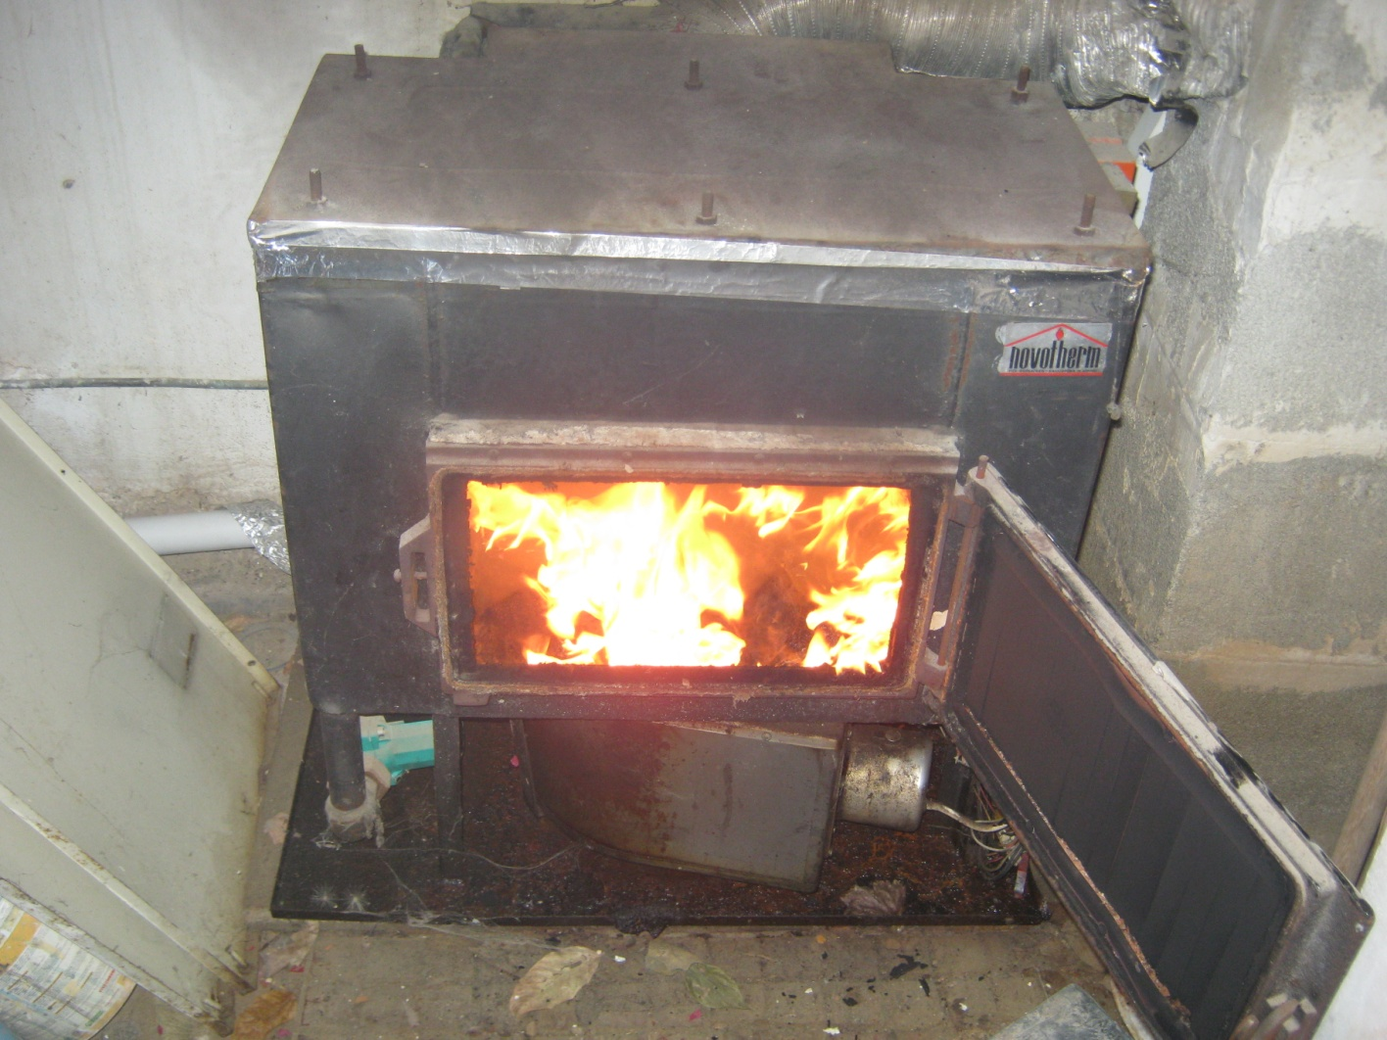
ΚΑΥΣΤΗΡΕΣ ΕΞΑΤΜΙΣΗΣ

Slide 7
ΦΥΓΟΚΕΝΤΡΙΚΟΙ ΚΑΥΣΤΗΡΕΣ
ΕΊΝΑΙ ΚΑΥΣΤΗΡΕΣ ΣΤΟΥΣ ΟΠΟΙΟΥΣ ΤΟ ΠΕΤΡΕΛΑΙΟ ΕΙΣΕΡΧΟΜΕΝΟ ΦΥΓΟΚΕΝΤΡΙΖΕΤΑΙ ΚΑΙ ΕΚΤΙΝΑΣΕΤΑΙ ΑΚΤΙΝΙΚΑ ΣΤΗΝ ΕΣΤΙΑ ΤΟΥ ΛΕΒΗΤΑ.
ΣΥΝΗΘΩΣ ΧΡΗΣΙΜΟΠΟΙΟΥΝ ΩΣ ΚΑΥΣΙΜΟ ΜΑΖΟΥΤ, ΚΑΙ ΣΥΝΑΝΤΟΥΝΤΑΙ ΣΕ ΜΕΓΑΛΕΣ ΕΓΚΑΤΑΣΤΑΣΕΙΣ ΠΟΥ ΜΠΟΡΟΥΝ ΝΑ ΦΤΑΣΟΥΝ ΤΑ 400 KG/H.
ΣΤΙΣ ΜΕΡΕΣ ΜΑΣ ΔΕΝ ΧΡΗΣΙΜΟΠΟΙΟΥΝΤΑΙ ΠΛΕΟΝ ΜΙΑΣ ΚΑΙ ΟΙ ΠΙΕΣΤΙΚΟΙ ΕΧΟΥΝ ΚΥΡΙΑΡΧΗΣΕΙ ΣΕ ΟΛΕΣ ΤΙΣ ΧΡΗΣΕΙΣ.

Slide 8
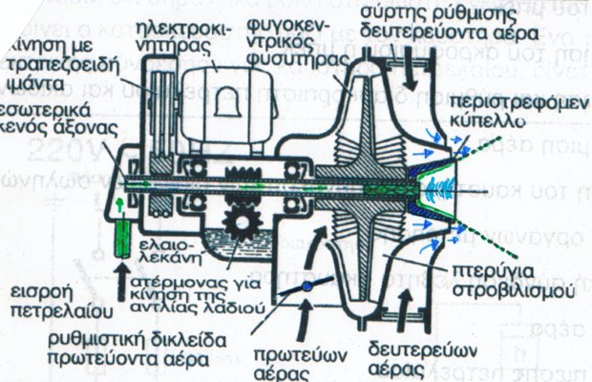
ΦΥΓΟΚΕΝΤΡΙΚΟΙ ΚΑΥΣΤΗΡΕΣ

Slide 9
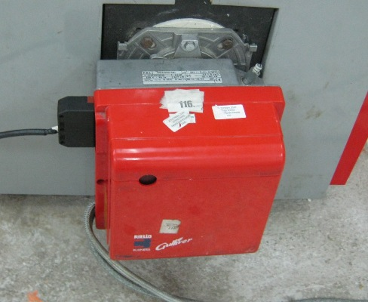
ΚΑΥΣΤΗΡΕΣ ΔΙΑΣΚΟΡΠΙΣΜΟΥ
Στους καυστήρες διασκορπισμού το πετρέλαιο αντλείται από την αντλία και στην συνέχεια πρεσάρεται με πίεση στο ακροφύσιο ( μπέκ) όπου διασπάται σε μικρά σταγονίδια και αναμιγνύεται με τον αέρα για να καεί.
Διαθέτουν μια πληθώρα εξαρτημάτων , οργάνων και ασφαλιστικών διατάξεων και αποτελούν στις ημέρες μας την πλειοψηφία στις εγκαταστάσεις Κ.Θ.

Slide 10
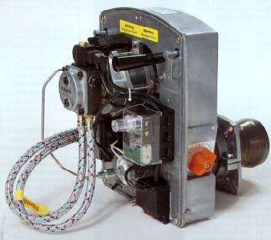
ΚΑΥΣΤΗΡΕΣ ΔΙΑΣΚΟΡΠΙΣΜΟΥ
Διαθέτουν τον εξής εξοπλισμό:
Ηλεκτροκινητήρα με πυκωτή.
Αντλία πετρελαίου
Ανεμιστήρα και σύστημα προσαγωγής αέρα με τάμπερ
Ηλεκτρομαγνητική
Μπούκα ( χώρος ανάμιξης καυσίμου- αέρα) όπου υπάρχουν οι σπινθηριστές , το μπεκ , ο διασκορπιστής.
Φλάτζα στερέωσης στον λέβητα
Ρυθμιστή παροχής αέρα
Μετασχηματιστή ( 220 – 10.000 V)
Ηλεκτρονικός εγκέφαλος
Επιτηρητής φλόγας
Σωλήνες προσαγωγής – επιστροφής του πετρελαίου.
Κομβίο επανεκίννησης
Καπάκι με μόνωση
Μεταλλικό σώμα

Slide 11
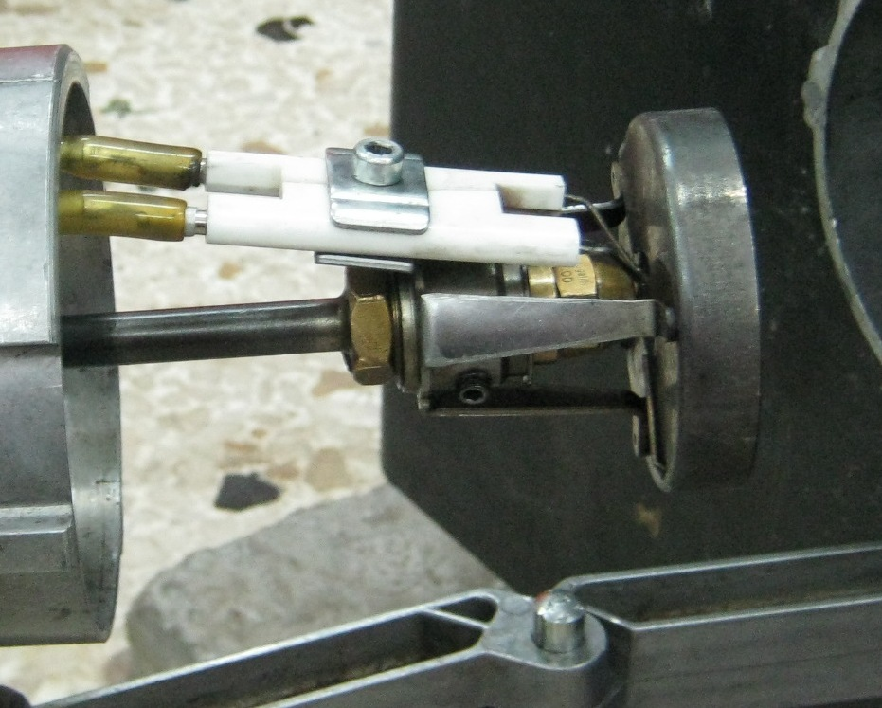
ΚΑΤΑΣΚΕΥΑΣΤΙΚΑ ΜΕΡΗ ΠΙΕΣΤΙΚΟΥ ΚΑΥΣΤΗΡΑ
ΣΤΡΟΒΙΛΙΣΤΗΣ ΤΟΥ ΑΕΡΑ
ΣΠΙΝΘΗΡΙΣΤΕΣ
ΚΕΡΑΜΙΚΟ – ΠΡΟΣΤΑΤΕΥΤΙΚΟ
ΜΠΕΚ
ΚΑΛΩΔΙΑ ΥΨΗΛΗΣ ΤΑΣΗΣ
ΣΩΛΗΝΑΣ ΠΡΟΣΑΓΩΓΗΣ ΠΕΤΡΕΛΑΙΟΥ

Slide 12
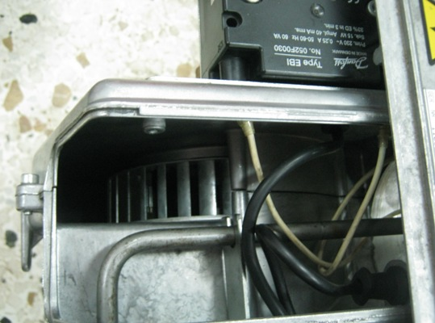
ΚΑΤΑΣΚΕΥΑΣΤΙΚΑ ΜΕΡΗ ΠΙΕΣΤΙΚΟΥ ΚΑΥΣΤΗΡΑ
ΠΤΕΡΩΤΗ ΠΡΟΣΑΓΩΓΗΣ ΑΕΡΑ
ΚΑΛΩΔΙΑ ΥΨΗΛΗΣ ΤΑΣΗΣ
ΣΩΛΗΝΑΣ ΠΡΟΣΑΓΩΓΗΣ ΠΕΤΡΕΛΑΙΟΥ
ΦΩΤΟΚΥΤΤΑΡΟ

Slide 13
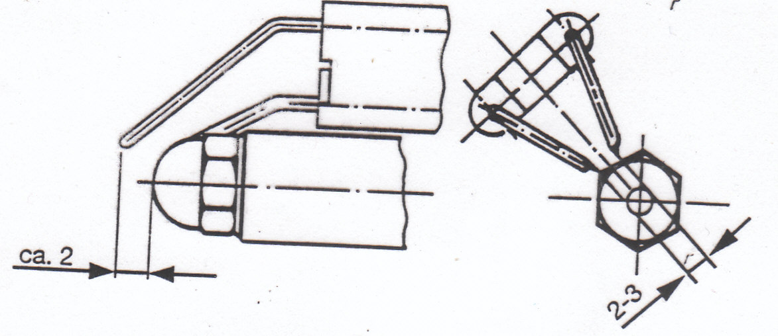
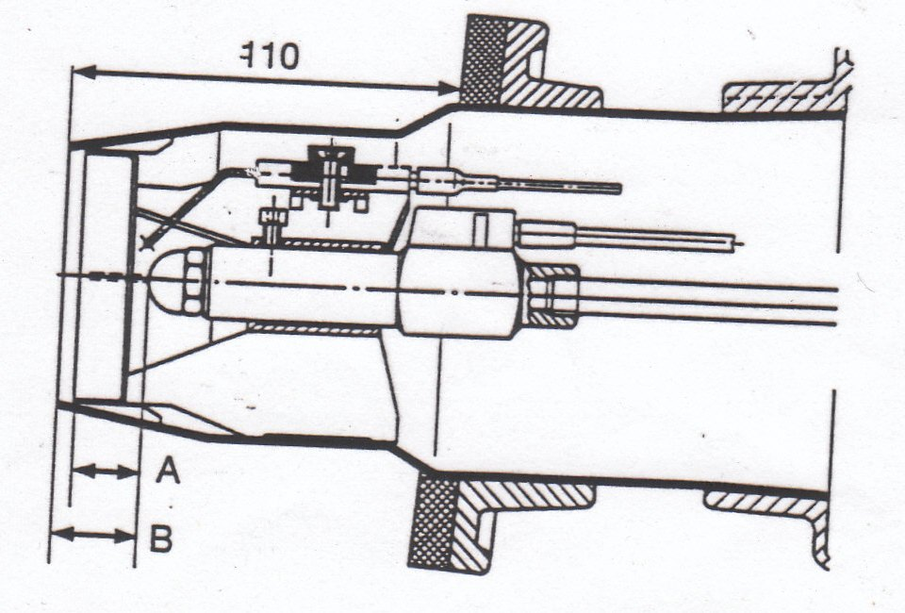
ΡΥΘΜΙΣΕΙΣ ΚΑΥΣΤΗΡΩΝ
ΡΥΘΜΙΣΗ ΔΙΑΚΕΝΟΥ ΑΚΙΔΩΝ
ΡΥΘΜΙΣΗ ΑΠΟΣΤΑΣΗΣ ΑΚΙΔΩΝ ΑΠΌ ΤΗΝ ΚΕΦΑΛΗ ΤΟΥ ΜΠΕΚ.
ΡΥΘΜΙΣΕΙΣ ΑΠΟΣΤΑΣΕΩΝ ΤΗΣ ΚΕΦΑΛΗΣ ΤΟΥ ΜΠΕΚ ΑΠΌ ΤΟΝ ΣΤΡΟΒΙΛΙΣΤΗ ΚΑΙ ΤΗΝ ΑΚΡΗ ΤΗΣ ΜΠΟΥΚΑΣ.

Slide 14
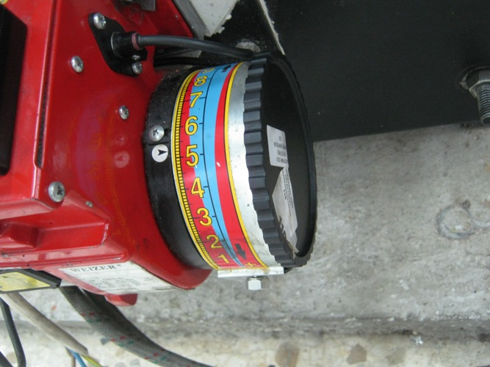
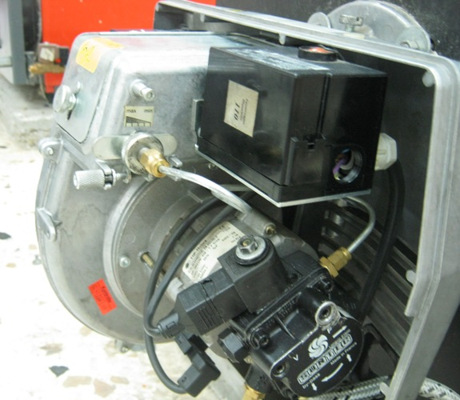
ΡΥΘΜΙΣΕΙΣ ΚΑΥΣΤΗΡΩΝ
ΡΥΘΜΙΣΗ ΑΕΡΑ ΚΑΥΣΗΣ
ΡΥΘΜΙΣΗ ΑΠΟΣΤΑΣΕΩΝ ΤΗΣ ΚΕΦΑΛΗΣ ΤΟΥ ΜΠΕΚ ΑΠΌ ΤΟΝ ΣΤΡΟΒΙΛΙΣΤΗ ΚΑΙ ΤΗΝ ΑΚΡΗ ΤΗΣ ΜΠΟΥΚΑΣ

Slide 15
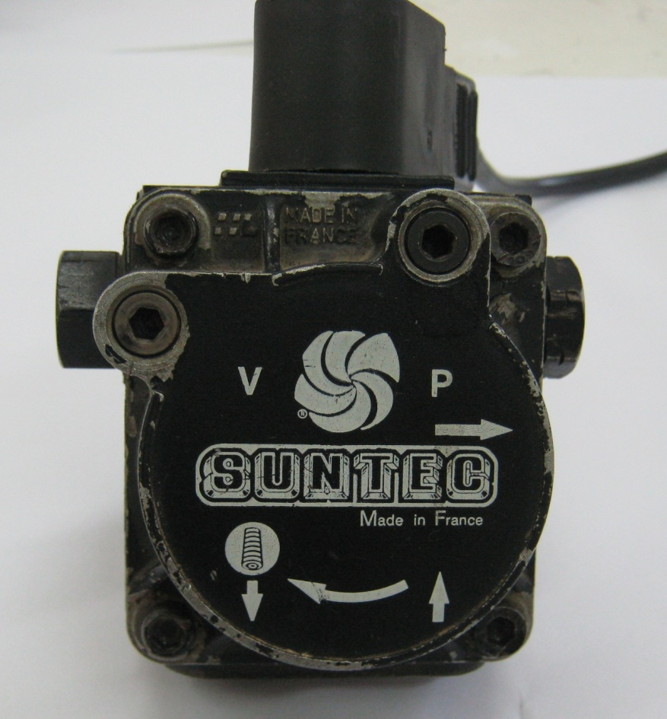
ΑΝΤΛΙΑ ΠΕΤΡΕΛΑΙΟΥ ΤΟΥ ΚΑΥΣΤΗΡΑ
ΗΛΕΚΤΡΟΜΑΓΝΗΤΙΚΗ
ΟΠΗ ΣΥΝΕΣΗΣ (1/8¨) ΤΟΥ ΜΑΝΟΜΕΤΡΟΥ ΚΑΙ ΜΕΤΡΗΣΗΣ ΤΗΣ ΠΙΕΣΗΣ ΠΕΤΡΕΛΑΙΟΥ ΚΑΘΩΣ ΚΑΙ ΕΞΑΕΡΩΣΗΣ ΤΗΣ ΓΡΑΜΜΗΣ ΤΡΟΦΟΔΟΣΙΑΣ.
ΜΕΤΡΗΣΗ ΤΗΣ ΥΠΟΠΙΕΣΗΣ ΟΠΗ ΣΥΝΕΣΗΣ (1/8¨).
ΡΥΘΜΙΣΗ ΤΗΣ ΠΙΕΣΗΣ ΤΟΥ ΠΕΤΡΕΛΑΙΟΥ ΠΡΟΣ ΤΟ ΜΠΕΚ.
ΠΡΟΣΑΓΩΓΗ ΠΕΤΡΕΛΑΙΟΥ
ΕΠΙΣΤΡΟΦΗ ΠΕΤΡΕΛΑΙΟΥ

Slide 16
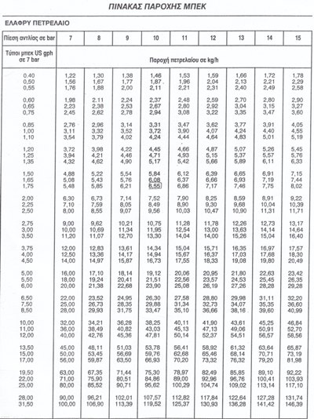
ΡΥΘΜΙΣΕΙΣ ΚΑΥΣΤΗΡΩΝ- ΕΠΙΛΟΓΗ ΜΠΕΚ
ΕΧΟΝΤΑΣ ΓΝΩΣΤΑ ΤΗΝ ΠΙΕΣΗ ΛΕΙΤΟΥΡΓΙΑΣ ΤΗΣ ΑΝΤΛΙΑΣ ΑΠΌ ΤΟΝ ΚΑΤΑΣΚΕΥΑΣΤΗ π.χ. 12 bar ΚΑΙ ΤΗΝ ΚΑΤΑΝΑΛΩΣΗ ΣΕ kgr/h THN OΠΟIA XΡEIAZOMAI π.χ. 13 ΒΡΙΣΚΩ ΌΤΙ ΠΡΕΠΕΙ ΝΑ ΕΠΙΛΕΞΩ ΜΠΕΚ 3 gal/h

Slide 17
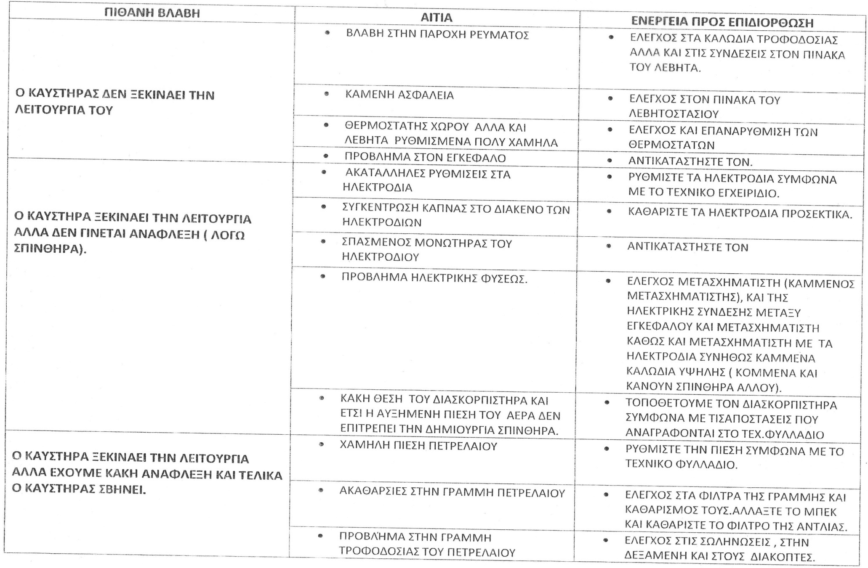
ΒΛΑΒΕΣ ΚΑΥΣΤΗΡΩΝ- ΔΙΑΓΝΩΣΕΙΣ

Slide 18
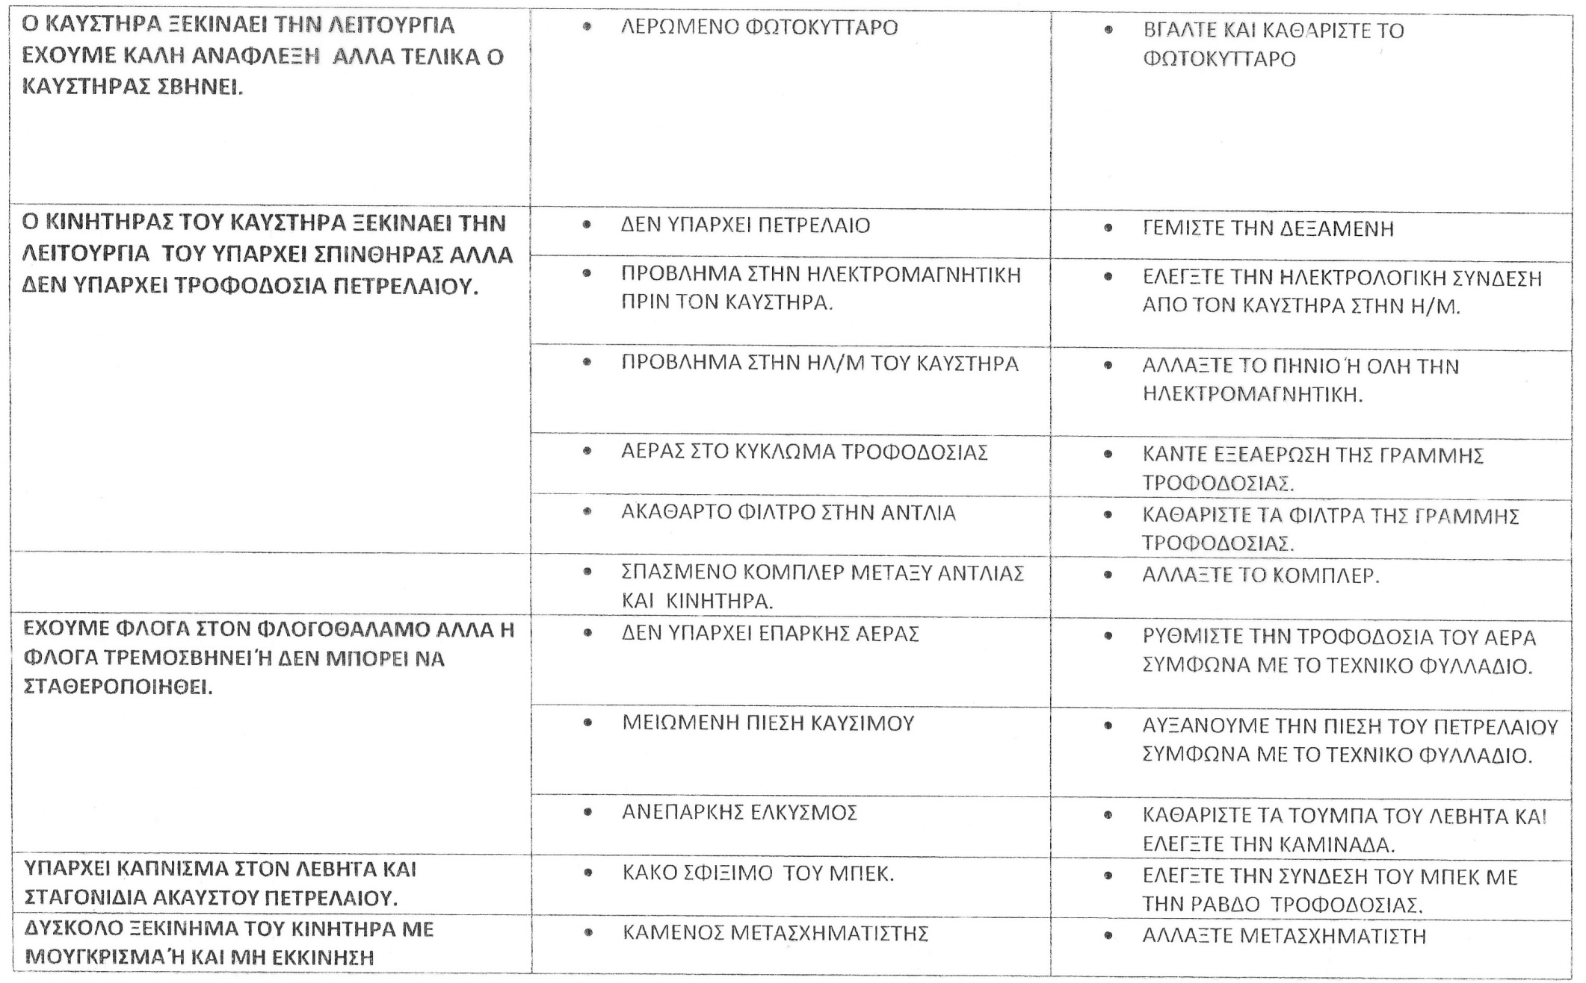
ΒΛΑΒΕΣ ΚΑΥΣΤΗΡΩΝ- ΔΙΑΓΝΩΣΕΙΣ

Slide 19
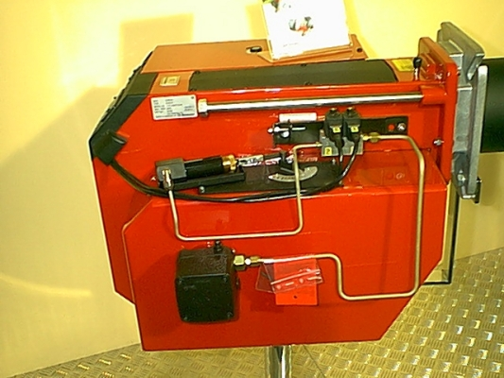
ΔΙΒΑΘΜΙΟΙ ΚΑΥΣΤΗΡΕΣ ΔΙΑΣΚΟΡΠΙΣΜΟΥ
Για καταναλώσεις μεγαλύτερες από 10 κιλά/ώρα ( στην Γερμανία συναντούνται και από 5 κιλά/ώρα κατανάλωση) και ανάλογα και με τον κατασκευαστή διατίθενται στην αγορά διβάθμιοι καυστήρες δηλαδή καυστήρες με δύο βαθμίδες πίεσης λειτουργίας. Ο λόγος ύπαρξής τους είναι λειτουργικός αλλά και περιβαλλοντικός.
Στην αγορά υπάρχουν καυστήρες που διαθέτουν δύο μπέκ και δύο ηλεκτρομαγνητικές , ή δύο ηλεκτρομαγνητικές και ένα μπεκ.
Από την έκθεση climatherm 2008

Slide 20
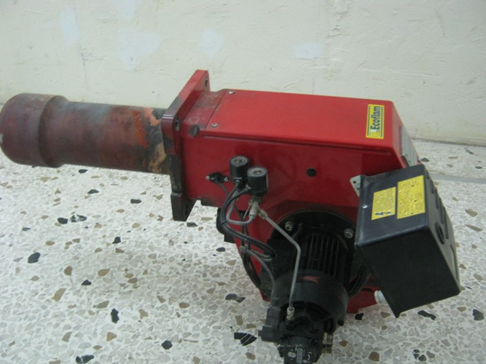
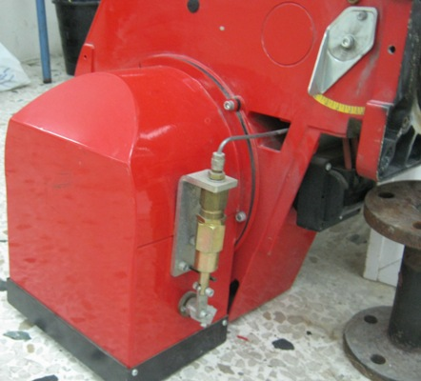
ΔΙΒΑΘΜΙΟΙ ΚΑΥΣΤΗΡΕΣ ΔΙΑΣΚΟΡΠΙΣΜΟΥ
1^{η} ΒΑΘΜΙΔΑ
2^{η} ΒΑΘΜΙΔΑ
ΜΗΧΑΝΙΣΜΟΣ ΕΛΕΓΧΟΥ ΤΟΥ ΤΑΜΠΕΡ ΑΕΡΑ ( ΑΠΑΙΤΕΙΤΑΙ ΣΕ ΔΙΒΑΘΜΙΟΥΣ ΚΑΥΣΤΗΡΕΣ ΛΟΓΩ ΤΗΣ ΜΕΓΑΛΗΣ ΔΙΑΦΟΡΑΣ ΚΑΤΑΝΑΛΩΣΗΣ ΚΑΥΣΙΜΟΥ ΚΑΙ ΑΡΑ ΚΑΙ ΑΕΡΑ ΑΠΌ ΤΗΝ 1^{η} ΣΤΗΝ 2^{η} ΒΑΘΜΙΔΑ)

Slide 21
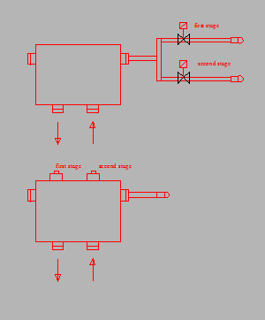
ΔΙΒΑΘΜΙΟΙ ΚΑΥΣΤΗΡΕΣ ΔΙΑΣΚΟΡΠΙΣΜΟΥ
ΚΑΥΣΤΗΡΕΣ ΜΕ ΔΥΟ ΗΛΕΚΤΡΟΜΑΓΝΗΤΙΚΕΣ
ΚΑΙ ΔΥΟ ΜΠΕΚ
ΚΑΥΣΤΗΡΕΣ ΜΕ ΔΥΟ ΗΛΕΚΤΡΟΜΑΓΝΗΤΙΚΕΣ ΚΑΙ ΈΝΑ ΜΠΕΚ

Slide 22
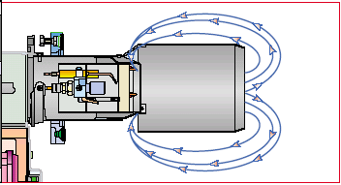
ΟΙΚΟΛΟΓΙΚΟΙ ΚΑΥΣΤΗΡΕΣ ΔΙΑΣΚΟΡΠΙΣΜΟΥ
Πολλές εταιρείες διαθέτουν καυστήρες οικολογικούς ή όπως λέγονται καυστήρες μπλε φλόγας. Είναι καυστήρες που ανακυκλώνουν τα καυσαέρια και τα ξανακαίνε. Για να το πετύχουν αυτό είναι εφοδιασμένοι με μια μικρή δεύτερη μπούκα εσωτερικά της πρώτης. Το αποτέλεσμα είναι πολύ μικρές εκπομπές ρύπων.

Slide 23
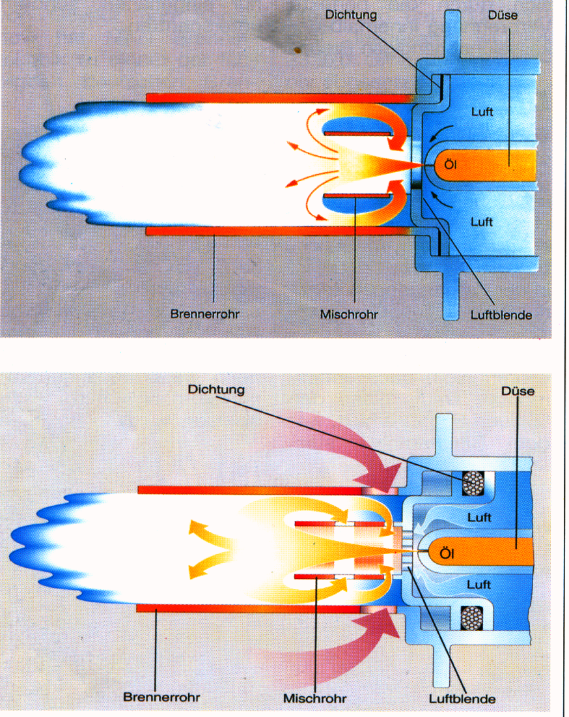
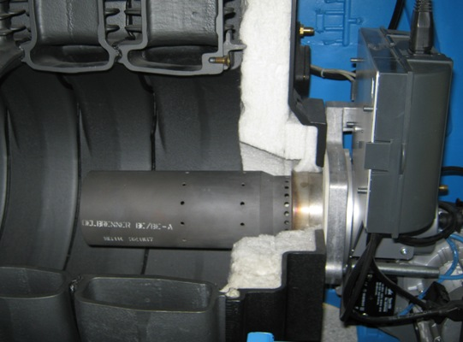
ΟΙΚΟΛΟΓΙΚΟΙ ΚΑΥΣΤΗΡΕΣ ΔΙΑΣΚΟΡΠΙΣΜΟΥ
πηγή: MAN
Από την έκθεση climatherm 2010

Slide 24
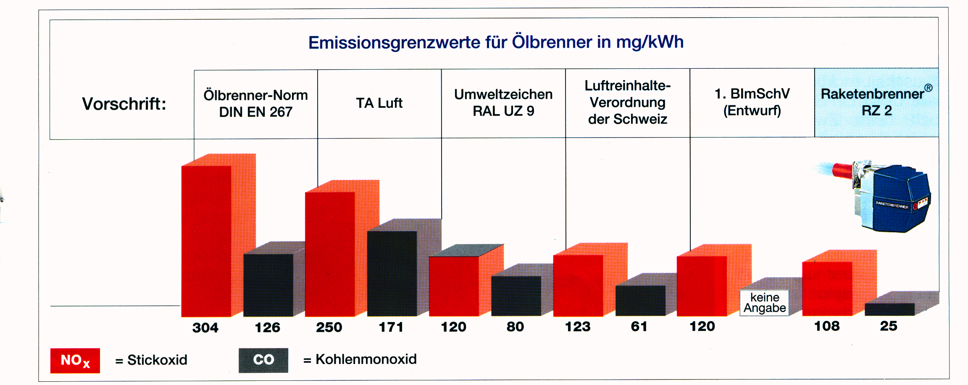
ΕΚΠΟΜΠΕΣ ΟΙΚΟΛΟΓΙΚΩΝ ΚΑΥΣΤΗΡΩΝ
πηγή: MAN

Slide 25
ΣΥΓΚΡΙΣΕΙΣ ΚΑΙ ΧΡΗΣΕΙΣ
ΟΙ ΚΑΥΣΤΗΡΕΣ ΔΙΑΣΚΟΡΠΙΣΜΟΥ ΕΊΝΑΙ ΚΑΤΑΛΛΗΛΟΙ ΓΙΑ ΟΛΕΣ ΤΙΣ ΕΓΚΑΤΑΣΤΑΣΕΙΣ
ΠΛΕΟΝΕΚΤΗΜΑΤΑ ΤΟΥΣ:
ΑΣΦΑΛΗ ΛΕΙΤΟΥΡΓΙΑ
ΥΨΗΛΟΣ ΒΑΘΜΟΣ ΑΠΟΔΟΣΗΣ (ΠΡΟΣΕΓΓΙΖΕΙ 93 %)
ΧΑΜΗΛΗ ΠΕΡΙΒΑΛΛΟΝΤΙΚΗ ΕΠΙΒΑΡΥΝΣΗ
ΔΥΝΑΤΟΤΗΤΑ ΕΥΚΟΛΗΣ ΑΝΤΙΚΑΤΑΣΤΑΣΗΣ (ΤΥΠΟΠΟΙΗΜΕΝΩΝ ) ΕΞΑΡΤΗΜΑΤΩΝ ΤΟΥΣ
ΕΥΚΟΛΗ ΠΡΟΣΑΡΜΟΓΗ ΣΕ ΠΛΗΘΩΡΑ ΛΕΒΗΤΩΝ
ΕΥΚΟΛΗ ΗΛΕΚΤΡΙΚΗ ΣΥΝΔΕΣΗ
ΧΑΜΗΛΟ ΕΠΙΠΕΔΟ ΘΟΡΥΒΟΥ
ΕΥΚΟΛΗ ΔΙΑΓΝΩΣΗ ΒΛΑΒΩΝ

Slide 26
ΣΥΓΚΡΙΣΕΙΣ ΚΑΙ ΧΡΗΣΕΙΣ
ΟΙ ΠΕΡΙΣΤΡΟΦΙΚΟΙ ΚΑΥΣΤΗΡΕΣ ΧΡΗΣΙΜΟΠΟΙΟΥΝΤΑΙ ΜΟΝΟ ΣΕ ΠΟΛΥ ΜΕΓΑΛΕΣ ΕΓΚΑΤΑΣΤΑΣΕΙΣ ΚΑΙ ΤΕΛΕΥΤΑΙΑ ΕΧΟΥΝ ΑΝΤΙΚΑΤΑΣΤΑΘΕΙ ΑΠΟ ΜΕΓΑΛΟΥΣ ΠΙΕΣΤΙΚΟΥΣ ΚΑΥΣΤΗΡΕΣ (ΔΙΒΑΘΜΙΟΥΣ)
ΟΙ ΕΞΑΤΜΙΣΤΙΚΟΙ ΚΑΥΣΤΗΡΕΣ ΠΕΤΡΕΛΑΙΟΥ ΔΕΝ ΧΡΗΣΙΜΟΠΟΠΟΙΟΥΝΤΑΙ ΣΤΙΣ ΜΕΡΕΣ ΜΑΣ ΠΑΡΑ ΜΟΝΟ ΓΙΑ ΤΟΠΙΚΗ ΧΡΗΣΗ.

Slide 27
ΚΑΥΣΤΗΡΕΣ ΑΕΡΙΩΝ
ΑΝΑΛΟΓΑ ΜΕ ΤΟΝ ΤΡΟΠΟ ΠΡΟΣΑΓΩΓΗΣ ΚΑΥΣΙΜΟΥ ΤΟΥΣ ΔΙΑΚΡΙΝΟΥΜΕ:
ΚΑΥΣΤΗΡΕΣ ΔΙΑΧΥΣΗΣ ( ΑΠΟΤΕΛΟΥΝΤΑΙ ΑΠΌ ΣΥΣΤΗΜΑ ΣΩΛΗΝΩΝ ΜΕ ΟΠΕΣ ΣΤΑ ΑΚΡΑ)
ΚΑΥΣΤΗΡΕΣ ΜΕ ΕΓΧΥΤΗΡΕΣ ( ΑΥΞΗΣΗ ΤΗΣ ΤΑΧΥΤΗΤΑΣ ΕΓΧΥΣΗΣ ΣΥΝΕΠΑΓΕΤΑΙ ΜΕΙΩΣΗ ΤΗΣ ΣΤΑΤΙΚΗΣ ΠΙΕΣΗΣ ΜΕ ΕΠΑΚΟΛΟΥΘΟ ΜΕΡΙΚΗ ΑΝΑΡΟΦΗΣΗ ΤΟΥ ΑΕΡΑ ΚΑΥΣΗΣ
ΚΑΥΣΤΗΡΕΣ ΠΛΗΡΟΥΣ ΠΡΟΑΝΑΜΙΞΗΣ ( ΕΧΟΥΝ ΔΥΝΑΤΟΤΗΤΑ ΑΝΑΡΡΟΦΗΣΗΣ ΤΟΥ ΑΕΡΑ ΚΑΥΣΗΣ
ΑΝΛΟΓΑ ΜΕ ΤΟΝ ΤΡΟΠΟ ΠΡΟΣΑΓΩΓΗΣ ΤΟΥ ΑΕΡΑ ΔΙΑΚΡΙΝΟΝΤΑΙ:
ΣΕ ΑΤΜΟΣΦΑΙΡΙΚΟΥΣ
ΣΕ ΠΙΕΣΤΙΚΟΥΣ ΚΑΥΣΤΗΡΕΣ

Slide 28
ΚΑΥΣΤΗΡΕΣ αεριου ΑΤΜΟΣΦΑΙΡΙΚΟΙ
ΟΙ ΚΑΥΣΤΗΡΕΣ ΑΥΤΟΙ ΔΙΑΘΕΤΟΥΝ ΜΙΑ ΣΥΣΤΟΙΧΙΑ ΣΩΛΗΝΩΝ ΜΕ ΟΠΕΣ Ή ΕΙΔΙΚΗ ΠΛΑΚΑ ΜΕ ΟΠΕΣ ΟΠΟΥ Ο ΑΕΡΑΣ ΕΡΧΕΤΑΙ ΣΕ ΕΠΑΦΗ ΕΞΩΤΕΡΙΚΑ ΜΕ ΤΗΝ ΦΛΟΓΑ
ΕΊΝΑΙ ΚΑΥΣΤΗΡΕΣ ΑΘΟΡΥΒΟΙ ΚΑΙ ΜΕ ΜΕΓΑΛΗ ΠΟΙΚΙΛΙΑ ΣΧΗΜΑΤΙΣΜΩΝ ΕΚΡΟΗΣ ΤΟΥ ΚΑΥΣΙΜΟΥ ΚΑΙ ΕΙΔΙΚΑ ΔΙΑΜΟΡΦΩΜΕΝΗ ΕΠΙΦΑΝΕΙΑ ΚΑΥΣΗΣ
ΣΥΝΑΝΤΟΝΤΑΙ ΣΕ ΜΙΚΡΗΣ ΙΣΧΥΟΣ ΛΕΒΗΤΕΣ ΕΠΙΔΑΠΕΔΙΟΥΣ ΑΛΛΑ ΚΑΙ ΕΠΙΤΟΙΧΟΥΣ.

Slide 29
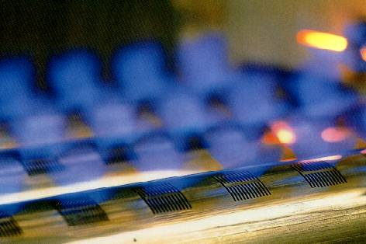
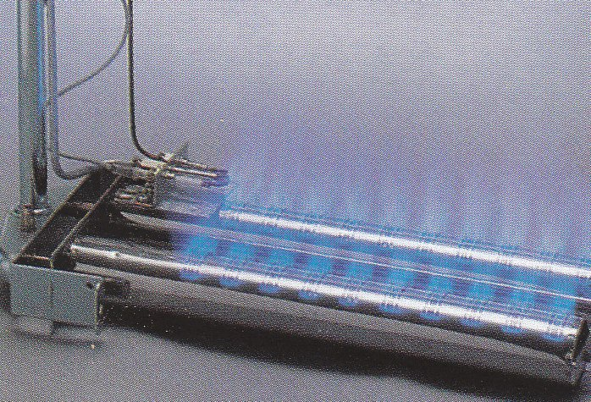


ΚΑΥΣΤΗΡΕΣ αεριου ΑΤΜΟΣΦΑΙΡΙΚΟΙ

Slide 30
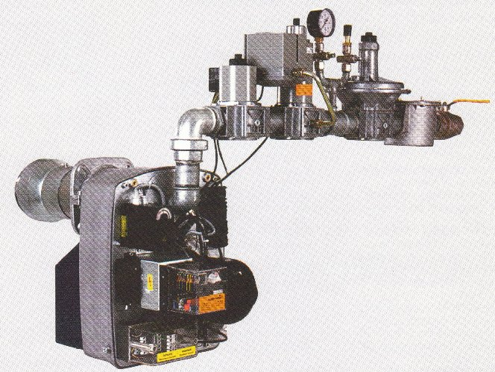
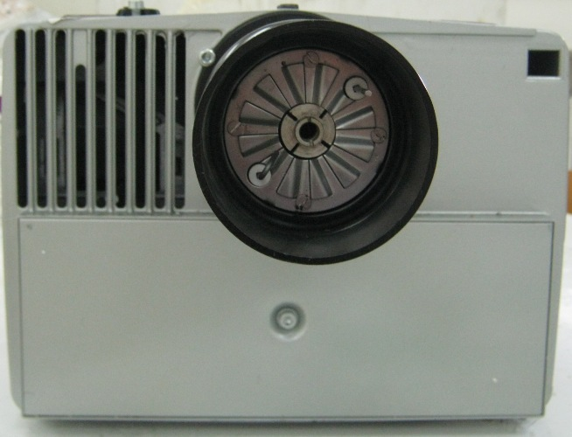
ΚΑΥΣΤΗΡΕΣ αεριου ΠΙΕΣΤΙΚΟΙ
Στις περισσότερες μεσαίες και μεγάλες εγκαταστάσεις χρησιμοποιούνται στα λεβητοστάσια πιεστικοί καυστήρες αερίου.
Έχουν μεγάλη θερμαντική ικανότητα και χρησιμοποιούνται και σε εγκαταστάσεις πολύ μεγάλων κτιρίων και βιομηχανιών.
Διαθέτων πληθώρα οργάνων και εξαρτημάτων ενώ διαθέτουν και μια σειρά από ασφαλιστικές διατάξεις οι οποίες είναι συνδεδεμένες σε μια μπάρα που λέγεται multi – block ή gas train και η οποία προσφέρει αξιοπιστία και ασφάλεια κατά την καύση.

Slide 31
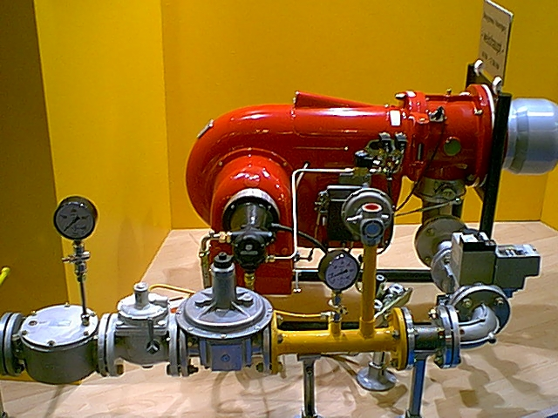
ΚΑΥΣΤΗΡΕΣ αεριου ΠΙΕΣΤΙΚΟΙ
Από την έκθεση climatherm 2006

Slide 32
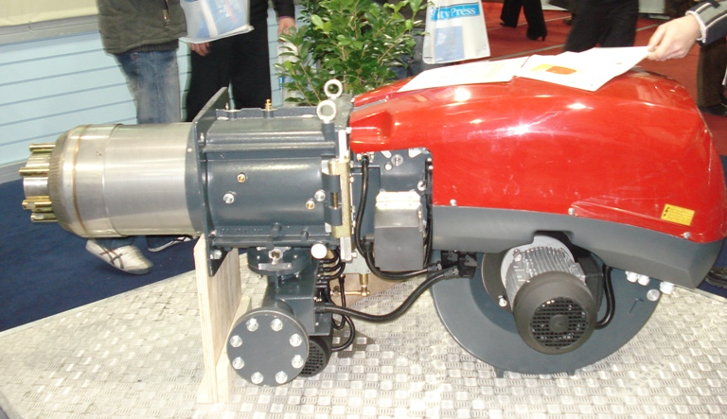
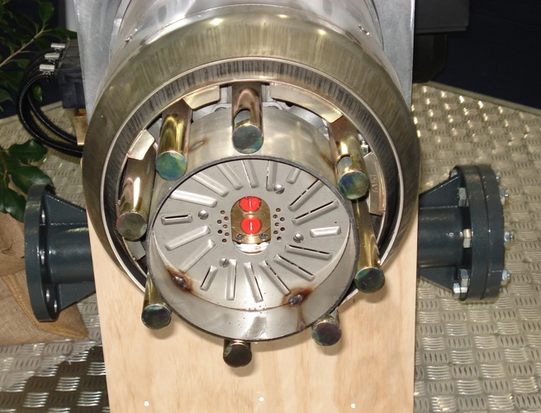
ΚΑΥΣΤΗΡΕΣ αεριου ΠΙΕΣΤΙΚΟΙ
ΣΩΛΗΝΕΣ ΕΚΧΥΣΗΣ ΑΕΡΙΟΥ
Από την έκθεση climatherm 2008

Slide 33
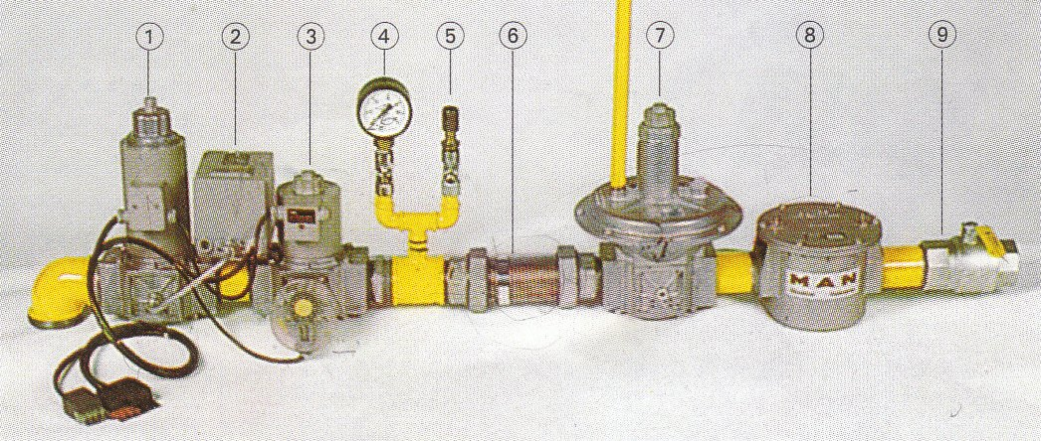
MULTI-BLOCK ( GAS TRAIN) ΚΑΥΣΤΗΡΩΝ ΑΕΡΙΟΥ
ΣΕ ΜΕΓΑΛΑ ΜΕΓΕΘΗ ΤΟ GAS TRAIN ΔΙΑΘΕΤΕΙ ΤΑ ΠΑΡΑΚΑΤΩ:
1,3.ΡΥΘΜΙΣΤΕΣ ΠΙΕΣΗΣ(ΒΑΘΜΙΔΩΝ) 2.ΠΡΕΣΣΟΣΤΑΤΗΣ 4.ΜΑΝΟΜΕΤΡΟ 5. ΔΟΚΙΜΑΣΤΙΚΟ ΓΙΑ ΚΑΥΣΗ ΑΕΡΙΟΥ 6. ΑΝΤΙΚΡΑΔΑΣΜΙΚΟ 7. ΒΑΛΒΙΔΑ ΕΚΤΟΝΩΣΗΣ (OVERFLOW ) 8.ΦΙΛΤΡΟ 9.ΑΠΟΦΡΑΚΤΙΚΗ ΒΑΝΑ
ΕΠΙΣΗΣ ΔΙΑΘΕΤΟΥΝ ΣΥΣΤΗΜΑ ΗΛΕΚΤΡΟΜΑΓΝΗΤΙΚΩΝ ΒΑΛΒΙΔΩΝ ΑΝΑΛΟΓΑ ΜΕ ΤΟ ΜΕΓΕΘΟΣ ΤΟΥ ΚΑΥΣΤΗΡΑ ΠΡΩΤΗ, ΔΕΥΤΕΡΗ ΚΑΙ ΤΡΙΤΗ ΗΛΕΚΤΡΟΜΑΓΝΗΤΙΚΗ .
πηγή: MAN

Slide 34
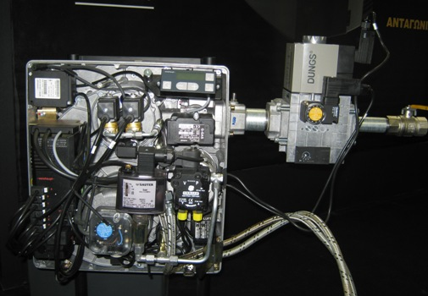
ΚΑΥΣΤΗΡΕΣ ΔΙΠΛΗΣ ΛΕΙΤΟΥΡΓΙΑΣ
Σε πολλές περιπτώσεις λόγω ιδιαιτερότητας της εγκατάστασης απαιτείται συνεχής καύση του καυσίμου.
Σε αυτές τις περιπτώσεις είναι δυνατόν να έχουμε καυστήρες που μπορούν να καταναλώνουν και τα δύο καύσιμα ( πετρέλαιο και φυσικό αέριο) εναλλακτικά ( διπλής λειτουργίας) .
MULTI BLOCK
ΑΝΤΛΙΑ ΠΕΤΡΕΛΑΙΟΥ
Από την έκθεση climatherm 2010

Slide 35
ΕΠΟΛΟΓΗ ΚΑΥΣΤΗΡΩΝ
ΟΙ ΚΑΥΣΤΗΡΕΣ ΕΠΙΛΕΓΟΝΤΑΙ ΜΕ ΒΑΣΗ ΤΗΝ ΙΣΧΥ ΤΟΥ ΛΕΒΗΤΑ.
Η ωριαία κατανάλωση καυσίμου είναι:
w= Q_{Λ} / Η* n ( σε kcal/kgr)
Q_{Λ} = η θερμική ισχύς του λέβητα σε kcal/h
n= o βαθμός απόδοσης από 0,7 εώς 0,9 .
Η = η θερμογόνος δύναμη του καυσίμου σε kcal/kgr.
Στην συνέχεια πρέπει μέσα από το διάγραμμα αντίθληψης του καυστήρα να ελέγξουμε αν η δύναμη του καυστήρα μπορεί να υπερνικήσει τις αντιστάσεις ροής στην εστία του λέβητα
( αντίθληψη).

Slide 36
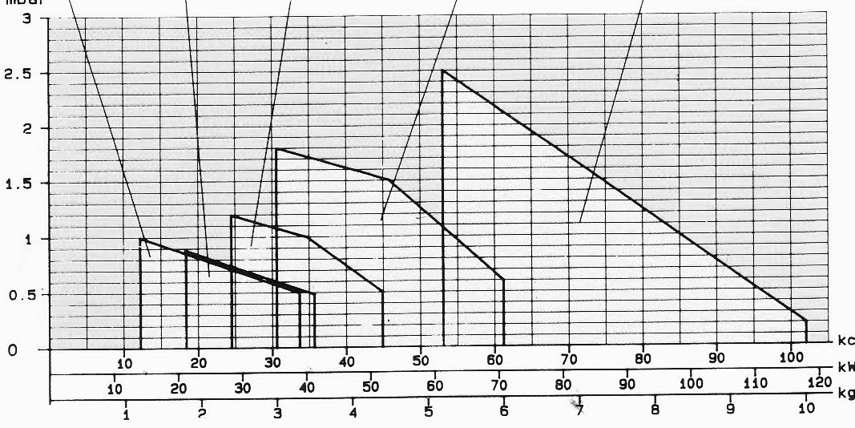
ΕΠΟΛΟΓΗ ΚΑΥΣΤΗΡΩΝ
Η ΕΠΙΛΟΓΗ ΤΟΥ ΚΑΥΣΤΗΡΑ ΓΙΝΕΤΑΙ ΜΕ ΒΑΣΗ ΤΟΝ ΘΑΛΑΜΟ ΚΑΥΣΗΣ ΤΟΥ ΛΕΒΗΤΑ , ΤΗΝ ΔΙΑΜΕΤΡΟ ΤΗΣ ΜΠΟΥΚΑΣ ΚΑΙ ΤΕΛΟΣ ΜΕ ΒΑΣΗ ΤΗΝ ΑΝΤΙΘΛΗΨΗ ΤΟΥ ΛΕΒΗΤΑ ΚΑΙ ΤΗΝ ΘΕΡΜΙΚΗ ΤΟΥ ΙΣΧΥ ΕΠΙΛΕΓΕΤΑΙ Ο ΚΑΤΑΛΛΗΛΟΣ ΚΑΥΣΤΗΡΑΣ. Π.χ. ΓΙΑ ΑΝΤΙΘΛΗΨΗ 1,5 mbar ΚΑΙ 60.000 KCAL/h ΕΠΙΛΕΓΕΤΑΙ Ο ΚΑΥΣΤΗΡΑΣ ΠΟΥ ΣΗΜΕΙΩΝΕΤΑΙ ΠΑΡΑΚΑΤΩ.

Slide 37
ΣΗΜΑΝΣΗ ΚΑΥΣΤΗΡΩΝ
ΠΑΝΩ ΣΕ ΚΆΘΕ ΚΑΥΣΤΗΡΑ ΘΑ ΠΡΕΠΕΙ ΝΑ ΥΠΑΡΧΕΙ ΜΕΤΑΛΛΙΚΟ ΠΙΝΑΚΙΔΙΟ ΟΠΟΥ ΘΑ ΑΝΑΦΕΡΟΝΤΑΙ:
Ο ΚΑΤΑΣΚΕΥΑΣΤΗΣ ΚΑΙ ΤΟ ΕΤΟΣ ΠΑΡΑΓΩΓΗΣ ΚΑΙ Ο ΣΕΙΡΙΑΚΟΣ ΑΡΙΘΜΟΣ
ΤΟ ΚΑΥΣΙΜΟ ΚΑΙ ΤΟ ΕΠΙΤΡΕΠΟΜΕΝΟ ΕΥΡΟΣ ΚΑΤΑΝΑΛΩΣΗΣ ΚΑΥΣΙΜΟΥ.
ΤΗΝ ΤΑΣΗ ΛΕΙΤΟΥΡΓΙΑΣ
ΣΕ ΚΆΘΕ ΣΥΣΚΕΥΑΣΙΑ ΚΑΥΣΤΗΡΑ ΠΡΕΠΕΙ ΝΑ ΥΠΑΡΧΕΙ ΤΟ ΠΛΗΡΕΣ ΕΓΧΕΙΡΙΔΙΟ ΤΟΠΟΘΕΤΗΣΗΣ ΚΑΙ ΡΥΘΜΙΣΗΣ ΑΥΤΟΥ ΚΑΘΩΣ ΚΑΙ ΤΟ ΗΛΕΚΤΡΟΛΟΓΙΚΟ ΣΧΕΔΙΟ ΕΓΚΑΤΑΣΤΑΣΗΣ ΣΕ ΠΕΡΙΠΤΩΣΗ ΜΕΓΑΛΩΝ ΚΑΥΣΤΗΡΩΝ.

Slide 38
ΤΕΛΟΣ
Σημείωση: Οι παραπάνω διαφάνειες σε καμιά περίπτωση δεν προορίζονται για διαφημιστικούς ή εμπορικούς λόγους παρά μόνο για εκπαιδευτική χρήση.

